Slide 1
Россия – космическая сверхдержава!
подготовила:
Ученица 8 «а» класса:
Гунько Виктория Алексеевна
Руководитель:
Учитель физики и астрономии:
Герасимова Анжела Михайловна
МОУ СШ №34
г. Волжского Волгоградской области

Slide 2
Введение в проблему:
В последнее время в международных средствах массовой информации (СМИ) часто принижают роль как российских и советских ученых, так и нашей страны в целом в деле освоения космического пространства. В частности, возникает много споров о том, кто же первый побывал в космосе, русские или американцы.

Slide 3
Цель работы:
Доказать, что Россия внесла неоценимый вклад в историю развития космонавтики, и была первой страной, покорившей околоземное космическое пространство.
Для этого мы постарались всесторонне изучить данную проблему, ознакомились и проанализировали информацию, полученную из печатных научно-популярных журналов, иинтернет-ресурсов по этой тематике.

Slide 4
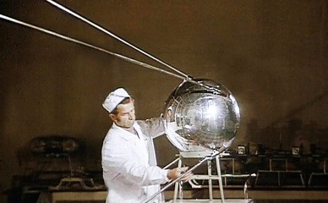
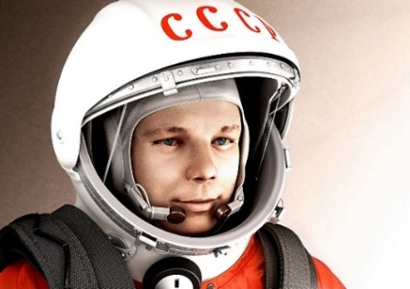
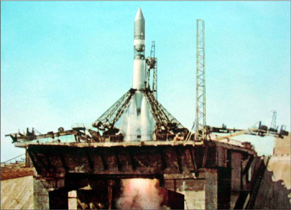
Начало космической отрасли в России.
Немного истории…
Пионерами в теоретическом обосновании полетов в космос были русские ученые Циолковский и Мещерский, создавшие в 1897—1903 гг. теорию полета ракеты. Уже гораздо позднее в этом направлении стали работать американец Годдард, немцы Оберт и фон Браун. В межвоенный период вопросы реактивного движения и создания жидкостных и твердотопливных реактивных двигателей развивались в основном в России, Германии и США.
Первые космические корабли.
В 1954 году началось проектирование советской межконтинентальной двухступенчатой баллистической ракеты Р-7, которая, будучи в дальнейшем модернизирована с целью использования в качестве ракеты космического назначения, обеспечила множество космических рекордов СССР. Благодаря исключительной надежности её эксплуатируют в модернизированном виде до сих пор.
4 октября 1957 ракетой «Спутник» (модернизированной Р-7) был выведен на орбиту первый искусственный спутник Земли «Спутник-1».
Первым отправился в космос 12 апреля 1961 года советский космонавт Юрий Гагарин.
Для полета Гагарина был разработан космический корабль «Восток». Фактически, в этом корабле Королеву удалось создать чрезвычайно удачную космическую платформу, на базе которой можно было решить множество практических задач. Тогда, в начале 60-х, одновременно с пилотируемым вариантом, был реализован проект фото-разведчика. А всего у «Востока» было более 40 модификаций. Эксплуатируемые и сегодня спутники серии «Бион» являются прямыми потомками гагаринского корабля.

Slide 5
Этапы освоения космоса.
В 1954 году началось проектирование советской межконтинентальной двухступенчатой баллистической ракеты Р-7, которая, будучи в дальнейшем модернизирована с целью использования в качестве ракеты космического назначения, обеспечила множество космических рекордов СССР. Благодаря исключительной надежности её эксплуатируют в модернизированном виде до сих пор.
4 октября 1957 ракетой «Спутник» (модернизированной Р-7) был выведен на орбиту первый искусственный спутник Земли «Спутник-1». Несколько позднее США также предприняли попытки запуска спутников. Первая попытка запуска американского спутника «Авангард» разработки чисто американской команды конструкторов окончилась взрывом ракеты на стартовом комплексе в прямом эфире. В итоге первый удачный запуск в США совершила допущенная к основным проектам команда Вернера фон Брауна 1 февраля 1958 года.
Также в 1961 году Герман Титов совершил первый суточный полет, США повторили это достижение в 1963 году.
В 1962 году советские космические корабли «Восток-3» и «Восток-4» совершили первый групповой полет.
В 1963 году в космос полетела первая женщина-космонавт Валентина Терешкова, а космонавт Быковский установил действующий до сих пор рекорд длительности одиночного полета — почти 5 суток.
В 1964 году состоялся запуск первого в мире многоместного космического корабля «Восход». Американские многоместные корабли появились в 1965 году.
В 1965 году космонавт Алексей Леонов осуществил первый выход в открытый космос. Особо нужно отметить, что этот выход был сразу осуществлен через надувную шлюзовую камеру, тогда как произошедший в этом же году выход в открытый космос американца был осуществлен по простой схеме: было сброшена атмосфера в кабине и открыт входной люк.
В 1966 году США провели первую стыковку на орбите.

Slide 6
Запуск спутника и значение полёта
В феврале 1955-го года высшее руководство утвердило создание Научно-исследовательского испытательного полигона №5 (позже Байконур), который должен был располагаться в Казахстанской пустыне. На полигоне проводились испытания первых баллистических ракет типа Р-7, но по результатам пяти опытных запусков стало ясно, что массивная головная часть баллистической ракеты не выдерживает температурной нагрузки и требует доработки, что займет около полугода. По этой причине С. П. Королев запросил от Н. С. Хрущева две ракеты для экспериментального запуска ПС-1. В конце сентября 1957-го года на Байконур прибыла ракета Р-7 с облегченной головой частью и переходом под спутник. Была снята лишняя аппаратура, в результате чего масса ракеты была уменьшена на 7 тонн.
2-го октября С. П. Королев подписал приказ о летных испытаниях спутника и направил уведомление о готовности в Москву. И хотя от Москвы не пришло никаких ответов, Сергей Королев решил произвести вывод ракеты-носителя «Спутник» (Р-7) с ПС-1 на стартовую позицию.
Причина, по которой руководство потребовало вывод спутника на орбиту именно в этот период заключается в том, что с 1 июля 1957 по 31 декабря 1958 проводился так называемый Международный геофизический год. Согласно нему, в указанный период 67 стран совместно и по единой программе проводили геофизические исследования и наблюдения.
Дата запуска первого искусственного спутника — 4 октября 1957-й год. Кроме того, в тот же день проходило открытие VIII международного конгресса астронавтики в Испании, Барселона. Руководители космической программы СССР не раскрывались общественности по причине секретности проводимой работы, о сенсационном запуске спутника конгрессу сообщил академик Леонид Иванович Седов. Поэтому именно советского физика и математика Седова мировая общественность долго считала «отцом Спутника»
Первый запуск искусственного спутника Земли в СССР произвел небывалый подъем гордости за свою страну и сильный удар по престижу США. Отрывок из публикации «Юнайтед пресс»: «90 процентов разговоров об искусственных спутниках Земли приходилось на долю США. Как оказалось, 100 процентов дела пришлось на Россию…». И несмотря на ошибочные представления о технической отсталости СССР, первым спутником Земли стал именно советский аппарат, к тому же его сигнал мог отслеживаться любым радиолюбителем. Полет первого спутника Земли ознаменовал начало космической эры и запустил космическую гонку между Советским Союзом и США

Slide 7
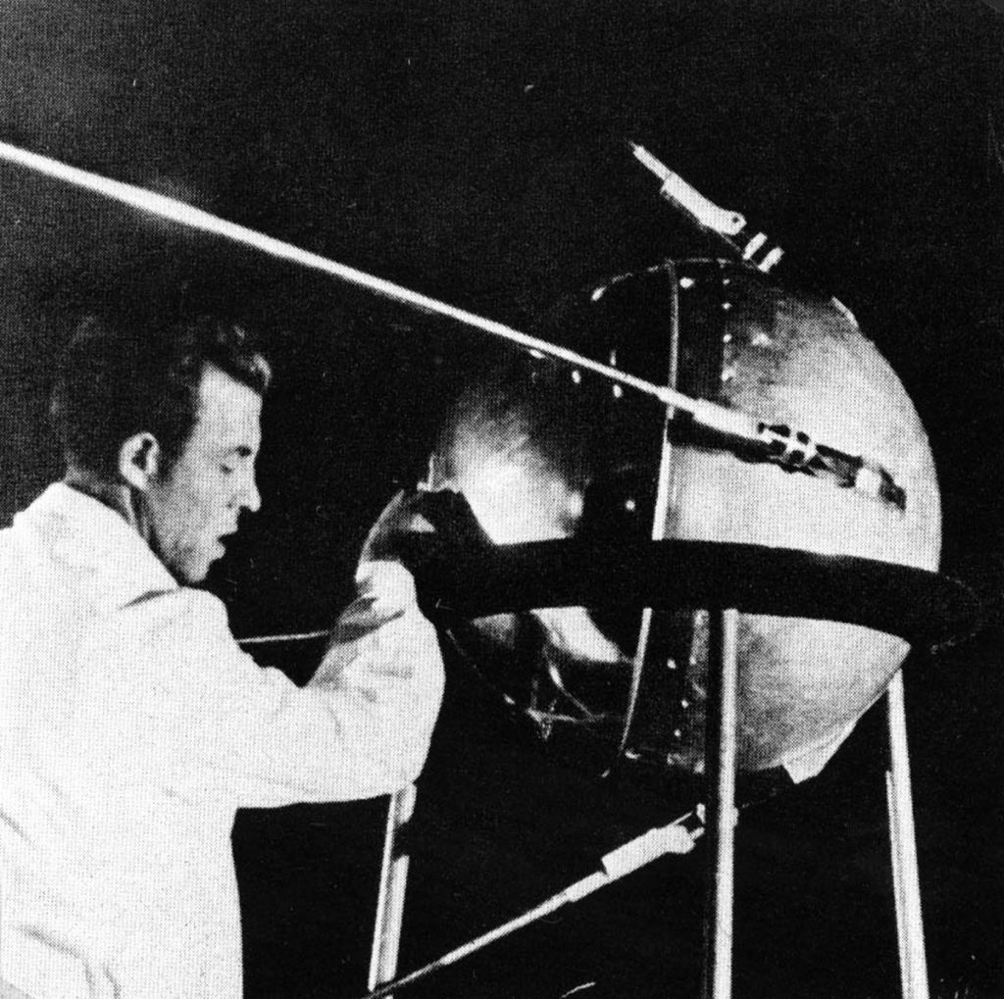
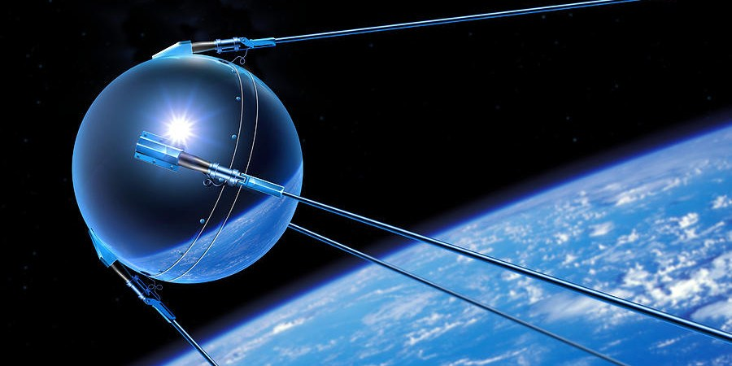
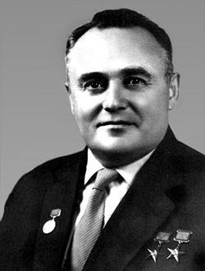

Slide 8
Первые собаки в космосе.
В конце 1940-х годов, согласно секретному постановлению Советского правительства от 13 мая 1946 года, положившему начало развития ракетной отрасли страны, возникла необходимость начать исследования комплексного воздействия факторов будущих полётов в верхние слои атмосферы. Впоследствии эти полёты были названы космическими. В том же году C.П. Королёв и его соратники были назначены главными конструкторами различных систем жидкостных баллистических управляемых ракет. Необходимо было исследовать влияние таких полётов на живые организмы и их жизнеспособность. Проводить такие исследования сразу на человеке в силу ряда причин, в том числе и этических, было невозможно. Поэтому, было решено использовать в экспериментах высших млекопитающих.
Для доставки животных на околоземное пространство была использована жидкотопливная одноступенчатая ракета типа Р-1 модификации В-1В, являющейся одной из первых советских геофизических ракет, используемых для проведения комплекса научных исследований и экспериментальных работ, на высотах до 100 км. Создавалась на секретном предприятии НИИ-88. Первый пуск состоялся 10 октября 1948 года на полигоне Капустин Яр. Для полёта собак была построена герметичная кабина с двумя лотками. К этим лоткам перед запуском ремнями были привязаны Дезик и Цыган. В кабине над ними висела обыкновенная плёночная кинокамера, снимавшая собак на протяжении всего времени полёта.

Slide 9
Итоги полёта
Первый полёт Дезика и Цыгана на ракете являлся грандиозным шагом вперёд на пути освоения космоса. Тщательные послеполётные обследования показали, что никаких особых изменений в физиологическом состоянии у них не обнаружено. Выработанные ранее условные рефлексы у собак после полёта сохранились в полном объёме.
Попутно во время этого полёта и последующих была решена часть вопросов по безопасности полёта на орбиту человека. Например, был решён вопрос выживаемости и жизнедеятельности животных в герметической кабине малого объёма при полёте на ракете до высоты 100 км и скорости до 4000 км/ч; герметичность кабины малого объёма и система регенерации воздуха обеспечили жизненно необходимые условия в ракете; факторы внешней среды в полёте на ракете нормально переносились животными; диагностические методы (кинографический и осциллографический) позволили впервые регистрировать в условиях полёта физиологические параметры: частоту и глубину дыхания, температуру тела, общее состояние и поведение под воздействием факторов внешней среды. Введённая ранее система спасения головной части ракеты позволяла провести надёжные спуски и приземления животных и приборов. Полёт Дезика и Цыгана доказал, что полёт на ракете в верхние слои атмосферы безопасен для живых организмов.
Примерно в это же время в США на ракете «Аэроби», которая способна была поднять полезную нагрузку до 60 кг на высоту до 70 км были запущены три белые мыши с аппаратурой, обеспечивающей их жизнедеятельность и способной регистрировать отдельные моменты поведения животных в полёте. Однако это достижение сильно не дотягивало по грандиозности до разработок СССР, что придавало уверенности исследователям в правильности направления к осуществлению планов по запуску на орбиту человека.

Slide 11
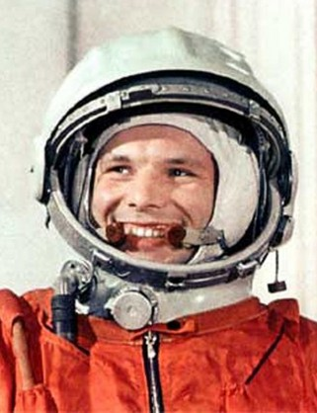
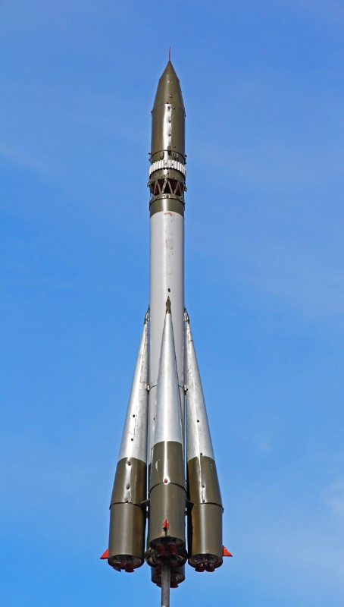
Полёт человека в космос.
Для отправки человека в космос был сконструирован корабль «Восток-1».
Масса аппарата — 4,725 т;
Диаметр герметичного корпуса — 2,2 м;
Длина (без антенн) — 4,4 м;
Максимальный диаметр — 2,43 м.
В мае 1959 года по инициативе заместителя Председателя Совета Министров СССР, председателя Комиссии Президиума Совета Министров СССР по военно-промышленным вопросам Д. Ф. Устинова было принято решение Совета Министров СССР об утверждении разработки пилотируемого комплекса «Восток».
12 апреля 1961 года первым человеком в космосе и сразу на орбите стал советский космонавт Ю. А. Гагарин. он совершил первый орбитальный полёт на корабле «Восток-1». В России и во многих других странах этот день отмечается как праздник — Всемирный день авиации и космонавтики. Начав пилотируемые космические полёты, СССР стал первой «космической сверхдержавой».

Slide 12
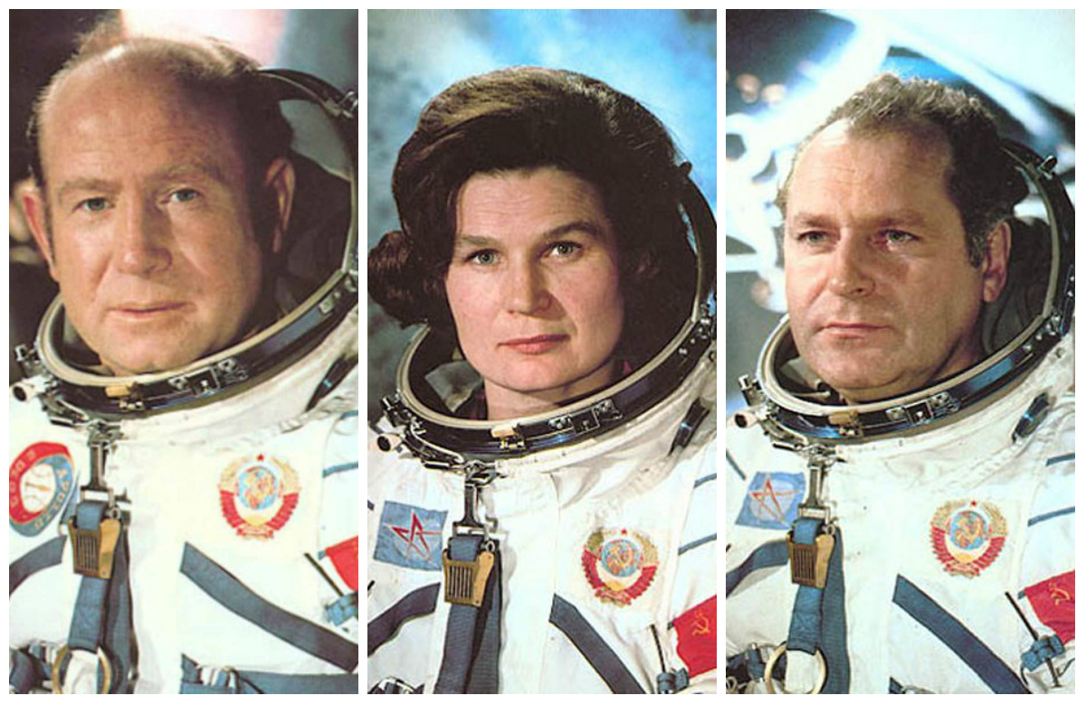
Первые среди первых
В начале 1960-х гг. СССР развивал и закреплял успех в космической гонке. Ещё до запуска первого американского орбитального корабля в СССР был сделан второй полёт («Восток-2»). Через год (11 августа 1962 года) состоялся первый групповой космический полёт («Восток-3» и «Восток-4»), а ещё спустя год (16 июня 1963 года на корабле «Восток-6») в космос полетела первая (и на последующие два десятка лет единственная) женщина-космонавт — В. В. Терешкова.
18 марта 1965 года Алексей Архипович Леонов, член экипажа корабля «Восход-2», впервые в мире совершил выход в открытый космос.

Slide 13
Полеты к Луне и другим планетам
Первым аппаратом, пролетевшим рядом с Луной, стала советская автоматическая межпланетная станция «Луна-1» (2 января 1959), а первым аппаратом, достигшим Луны — станция «Луна-2» (13 сентября 1959 года).
После многочисленных успехов СССР в освоении космоса, США сосредоточились на попытках вернуть статус самой технологически развитой державы и обратили свой взор на Луну. В июле 1969 года американские астронавты высадились на поверхность нашего естественного спутника… Первым аппаратом, пролетевшим около Венеры (в неработоспособном состоянии) стала в мае 1961 года советская «Венера-1». Первой работающей станцией, пролетевшей мимо Венеры и изучавшей её, стал в декабре 1962 года американский «Маринер-2». Первым рукотворным объектом, достигшим поверхности Венеры стала 1 марта 1966 года советская станция «Венера-3». Первым аппаратом, совершившим мягкую посадку на Венере, стала 15 декабря 1970 года советская станция «Венера-7». Были получены данные о температуре и давлении. Снимки поверхности смогли доставить только советские станции «Венера-9,10» в октябре 1975 года (чёрно-белые) и «Венера-13,14» в марте 1982 года (цветные).
Первые советские попытки достичь Марса (АМС «Марс-1» в 1962 г. и «Зонд-2» в 1964 г.) оказались неудачными, и 15 июля 1965 года американский «Маринер-4» впервые пролетел вблизи Марса и передал фотографии планеты. В 1971 году американская АМС Маринер-9 и советские АМС «Марс-2» и «Марс-3» стали первыми искусственными спутниками Марса, а посадочный модуль «Марса-3» осуществил 3 декабря первую в мире мягкую посадку на Марс, но из-за выхода из строя по неустановленной причине не смог ни передать фотографии, ни опробовать первый макетно-динамический шагающий марсоход ПРОП-М. В июле 1976 года американские аппараты «Викинг» впервые смогли передать фотографии поверхности, а также провести серьёзные научные исследования, включая тесты на наличие жизни.
Американский «Маринер-10» пролетел около Венеры на своём пути к Меркурию, которого достиг 29 марта 1974 года. Это был первый и единственный полёт к Меркурию за последующие более чем три десятилетия, в результате были получены первые фотографии поверхности этой планеты.

Slide 14
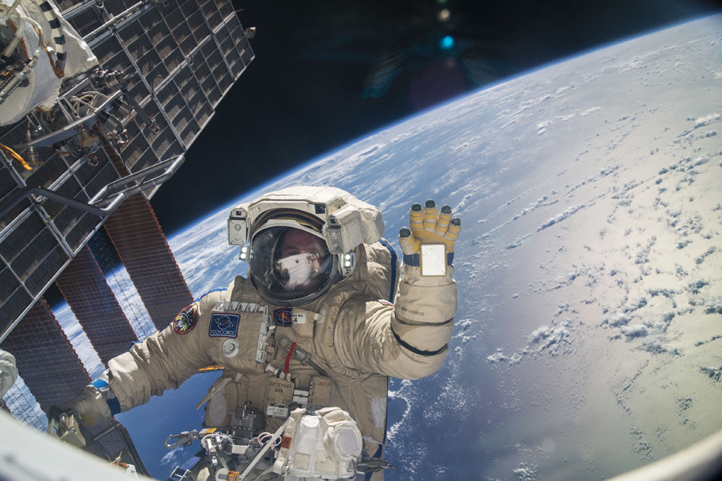
Подведем итоги…
Таким образом, Россия внесла неоценимый вклад в развитие космонавтики, и была первой страной, покорившей космическое пространство. В ходе напряженного соперничества между США и Россией в покорении околоземного космоса, которое началось после окончания второй мировой войны и продолжается по настоящее время успехи были и у нас, и у американцев. В настоящее время на Международной космической станции работают и российские космонавты, и американские астронавты, существуют программы по совместному изучению в ближайшие десятилетия космоса, в пределах Солнечной системы… Но при всем этом совершенно очевидно, что наша страна была, есть и будет космической сверхдержавой - Россия всегда будет занимать лидирующее положение в освоении космического пространства.

Slide 15
Источники информации.
https://ru.wikipedia.org
https://spacegid.com
Журнал «ЗНАНИЕ-СИЛА», № 10 2017 г.
Журнал «Наука и жизнь», №4 2018 г.

